Slide 1
Муниципальное казенное общеобразовательное учреждение «Средняя общеобразовательная школа с. Подволошино»
Неделя профилактики употребления табачной продукции «Мы за чистые легкие»

Slide 2
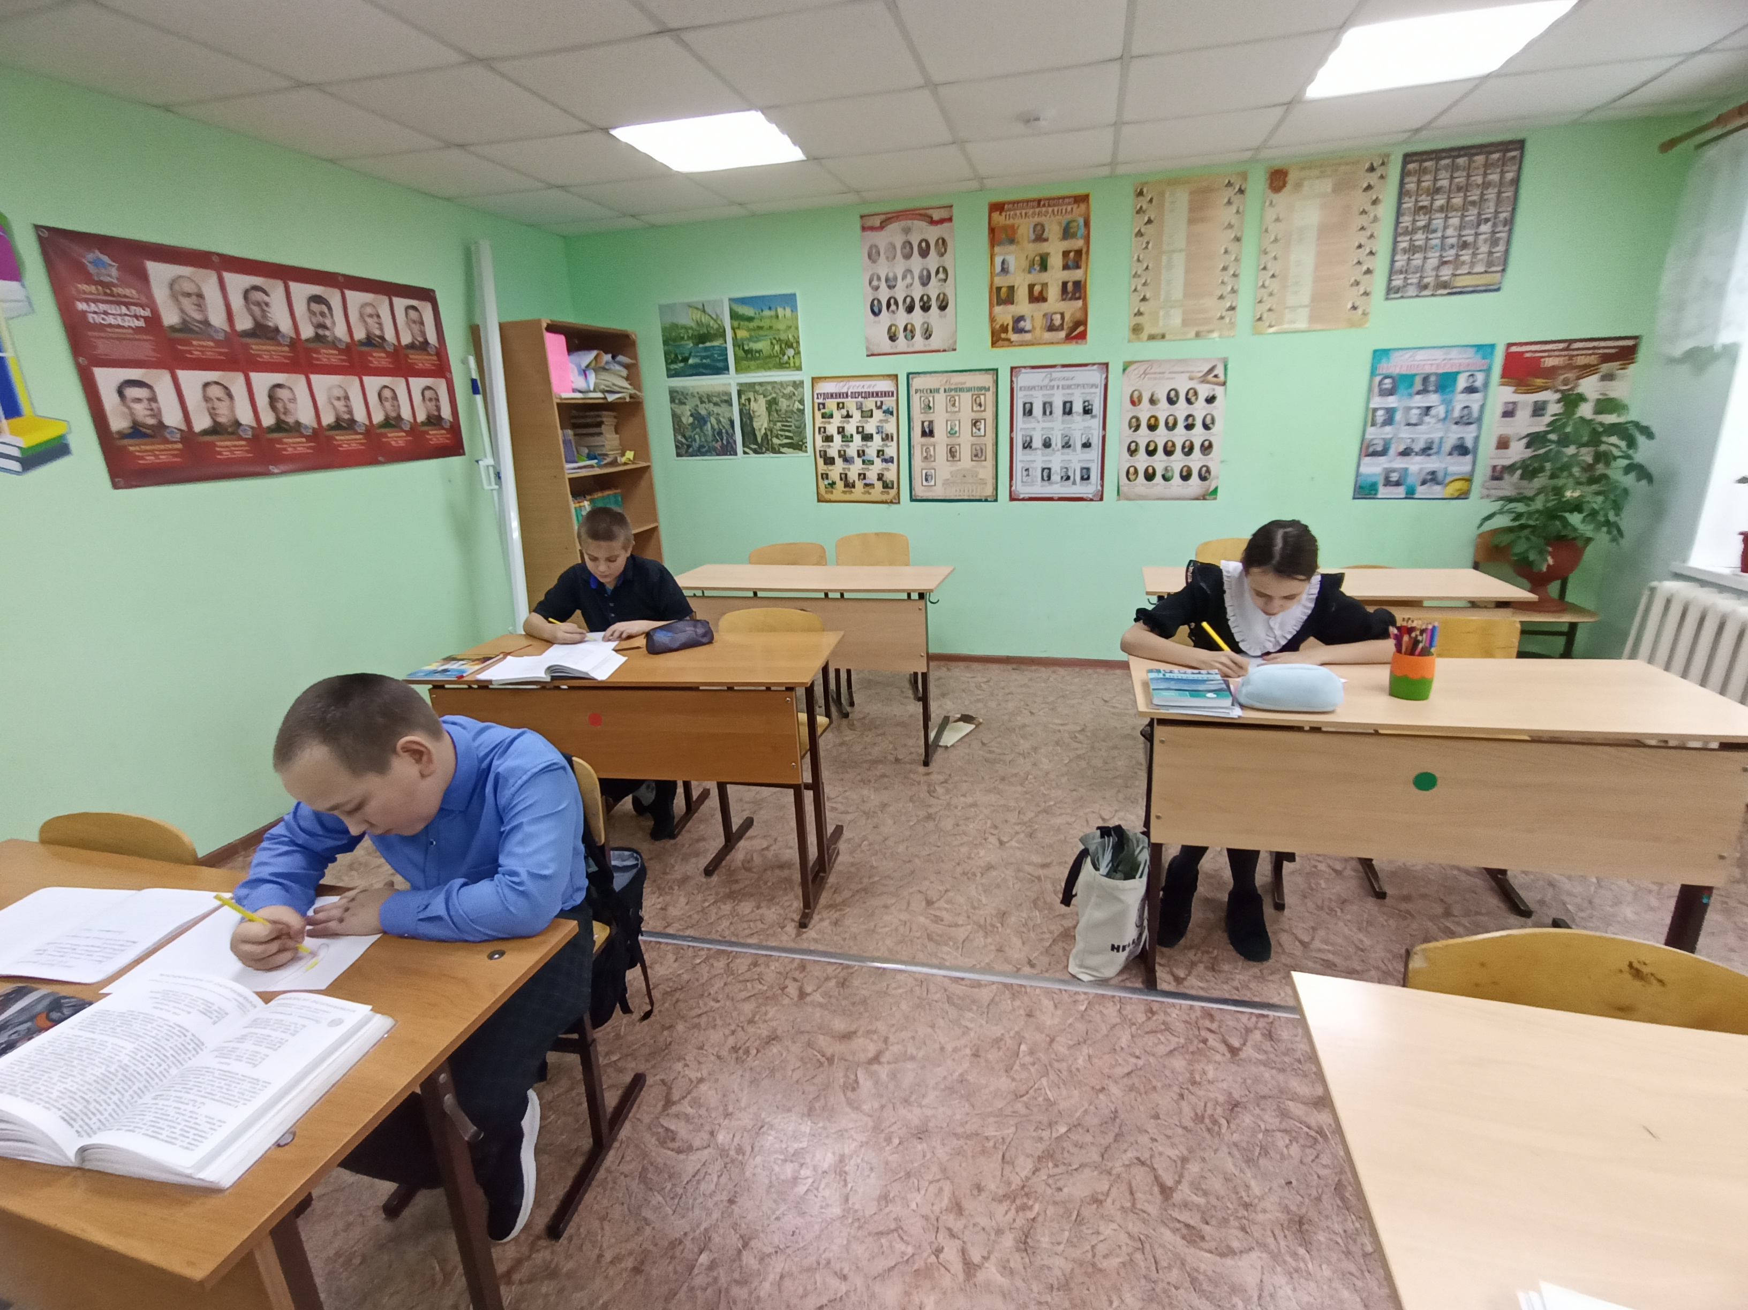
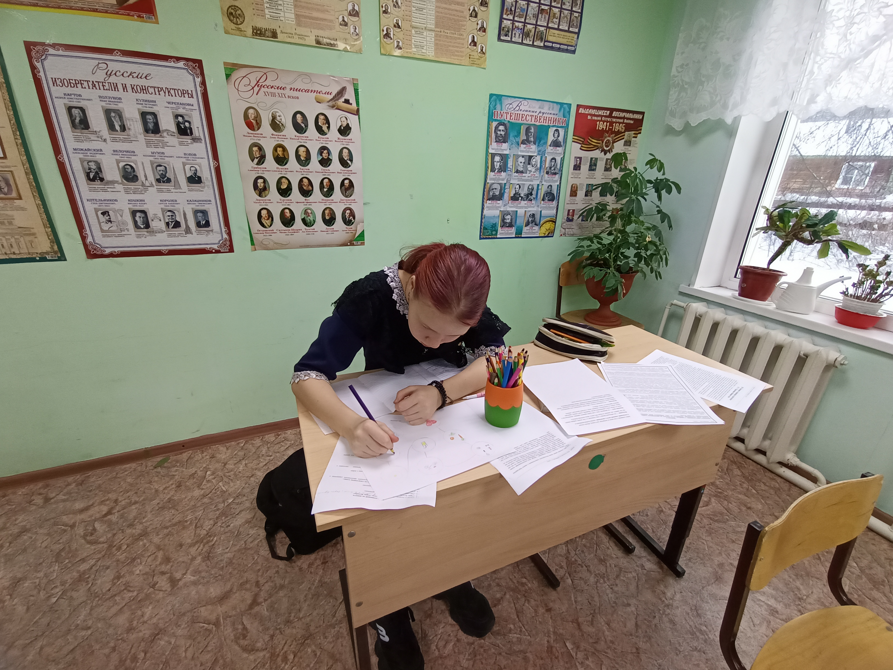
Изготовление постера плаката «Мы за ЗОЖ» (5-7 классы)

Slide 3
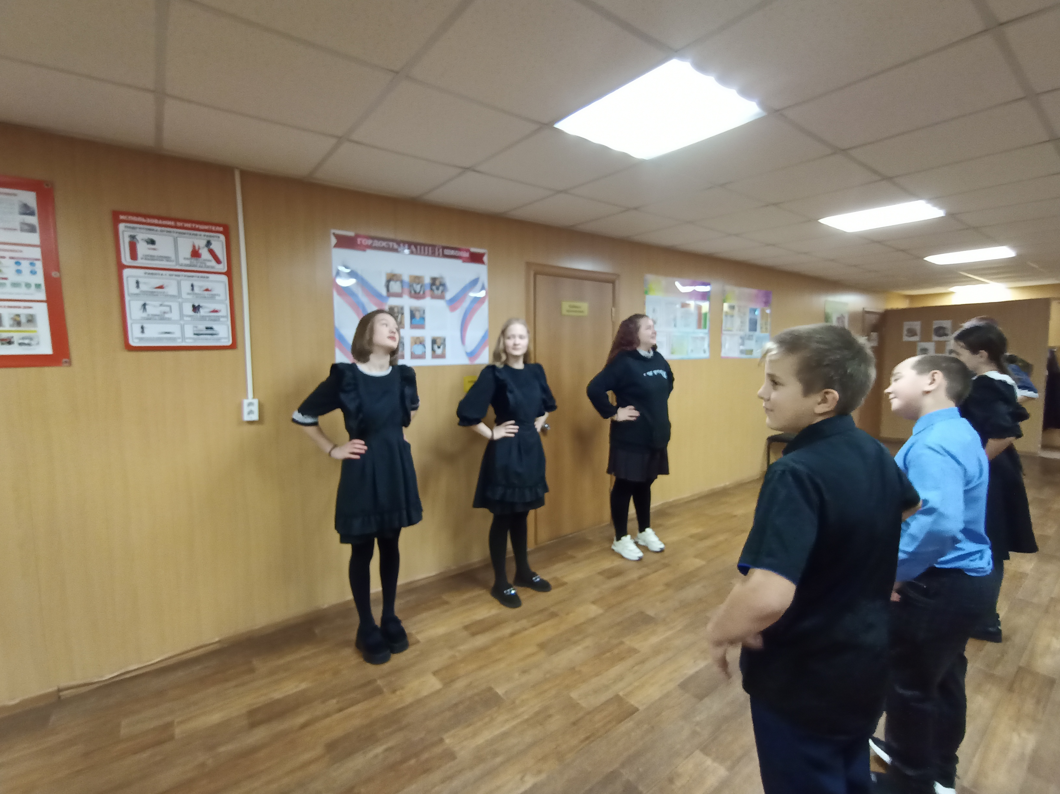
Спортивна зарядка (проводят девушки из «Движения первых» (5-11 классы)

Slide 4
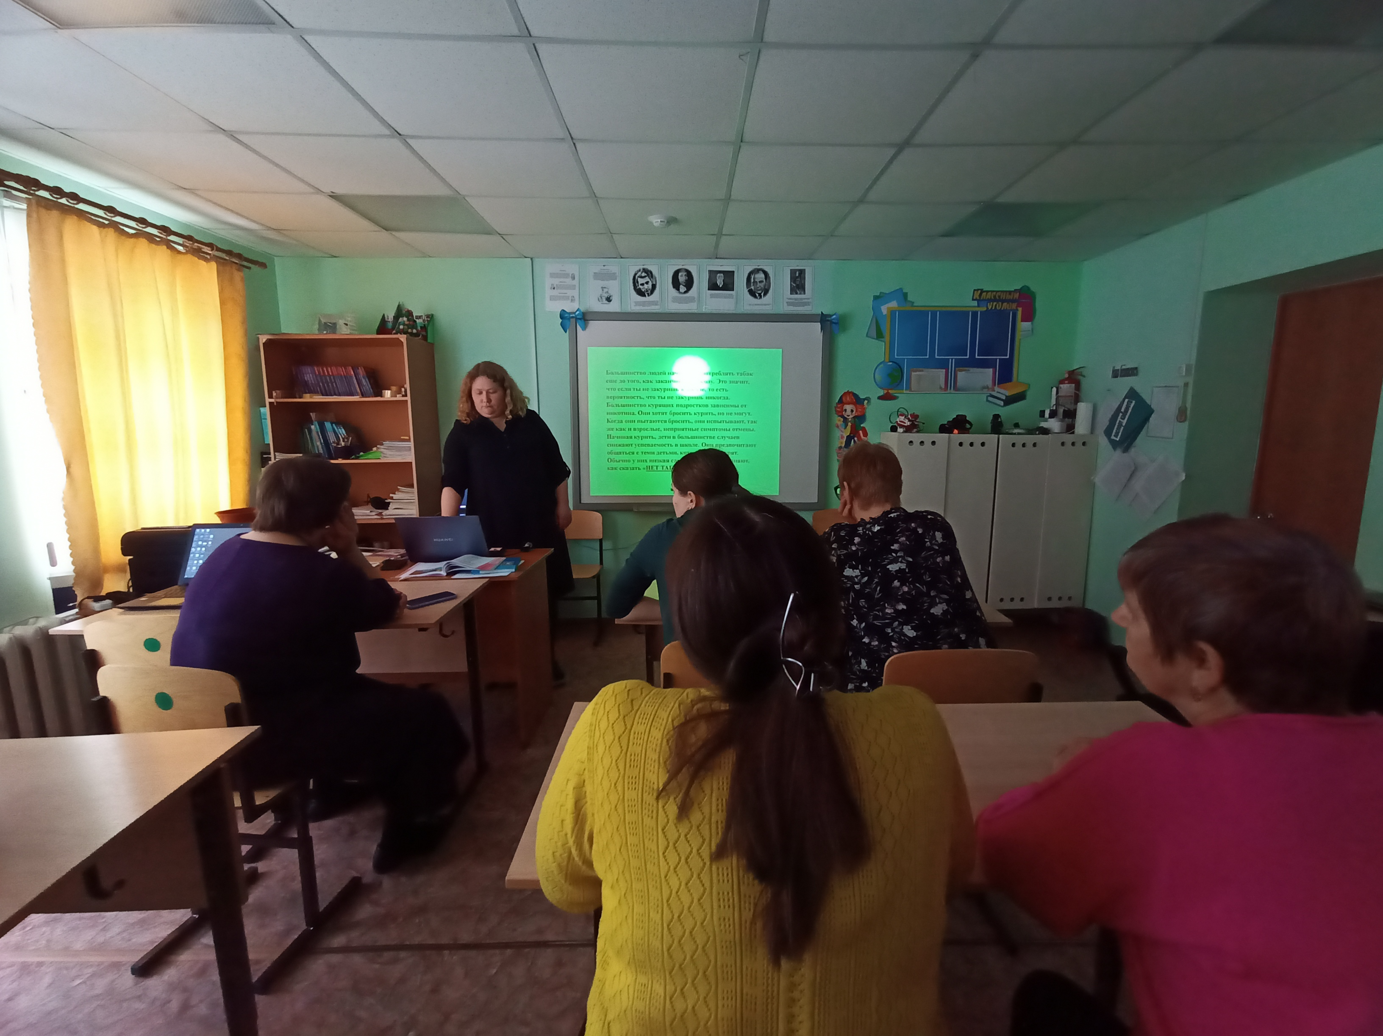
Семинар для педагогов «Профилактика употребления табачной продукции среди несовершеннолетних»

Slide 5
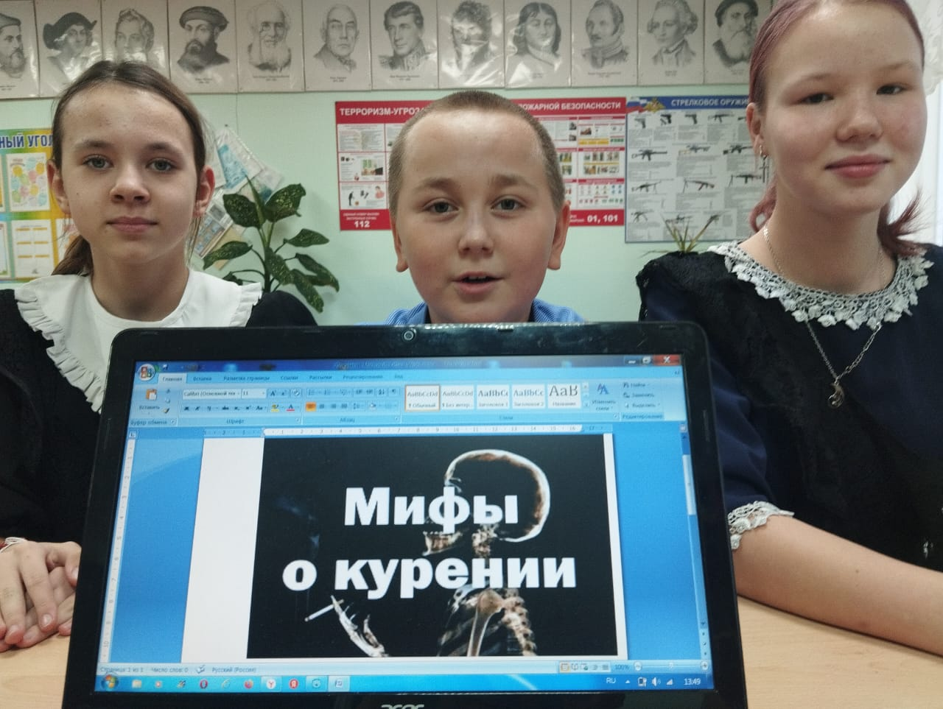
Показ презентации «Мифы и факты о вреде курения» 5-7 классы

